Slide 1
Vodno kolo in parni stroj
učbenik str. 40-41

Slide 2
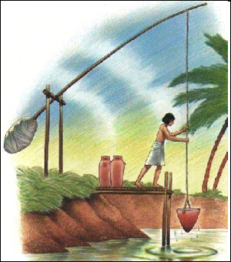
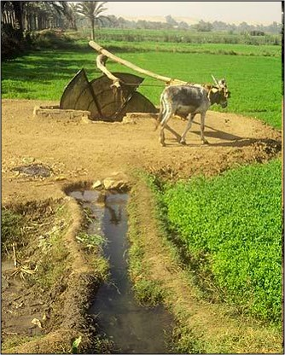
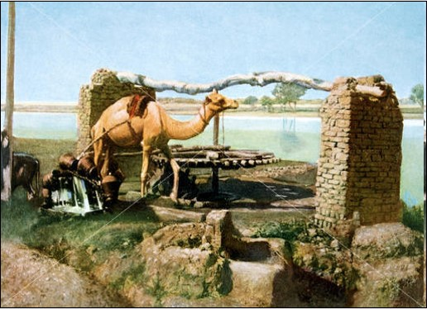

Slide 3
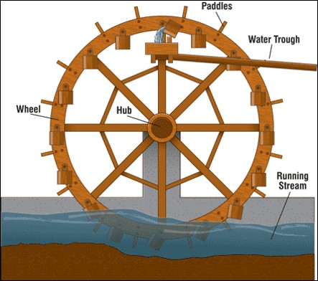
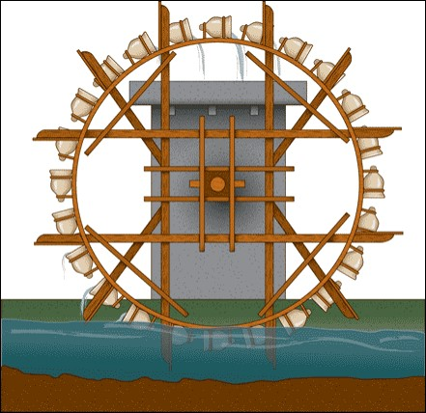
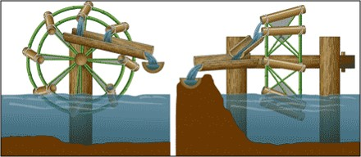

Slide 4
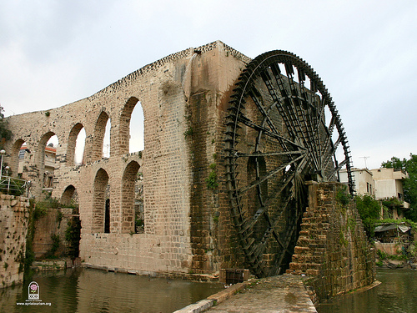
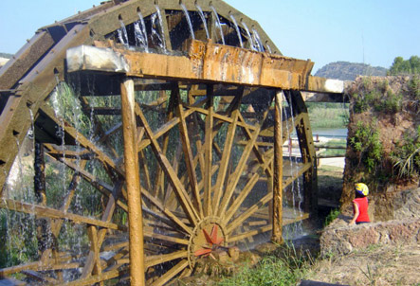

Slide 5
1. Prva pogonska sila v zgodovini človeštva je bil človek.
2. Naslednja stopnja razvoja je bila uporaba živali.
3. Že v starem veku so pričeli uporabljati za pogonsko silo vodo.
4. Vodno silo so izrabljali s pomočjo vodnega kolesa.

Slide 6
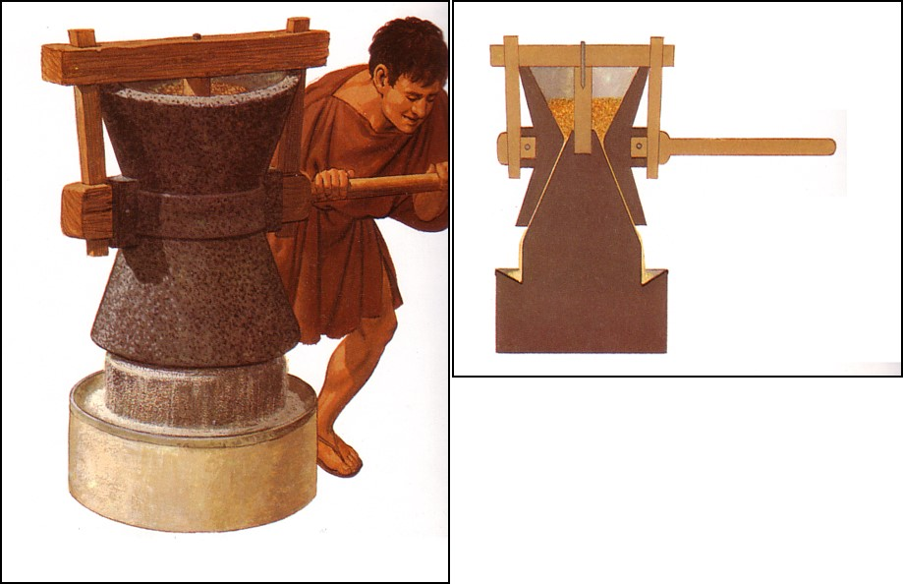
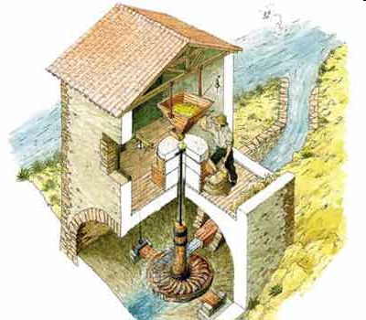

Slide 7
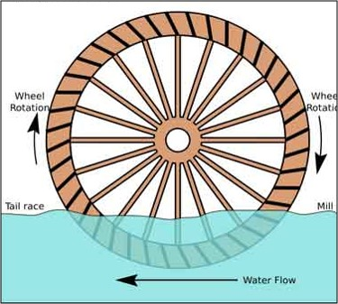
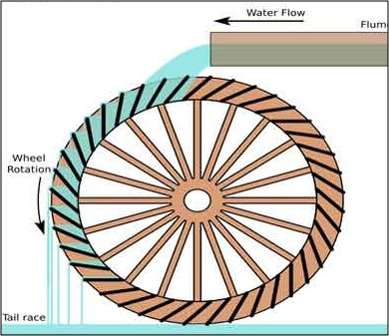
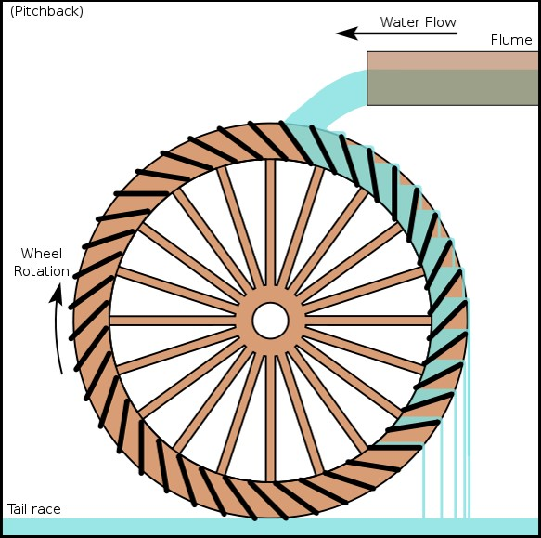

Slide 8
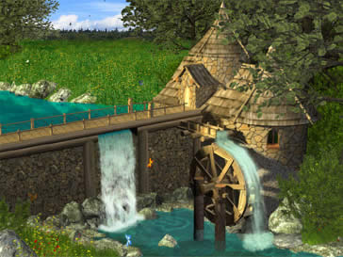
5. Vodno kolo:
  uporabnost:
    mlini,

Slide 9
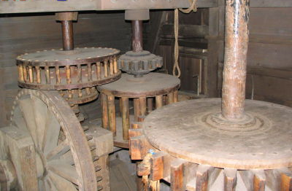

Slide 10
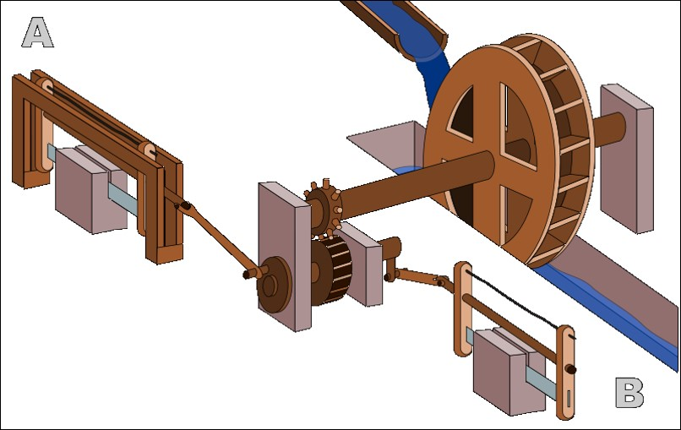

Slide 11
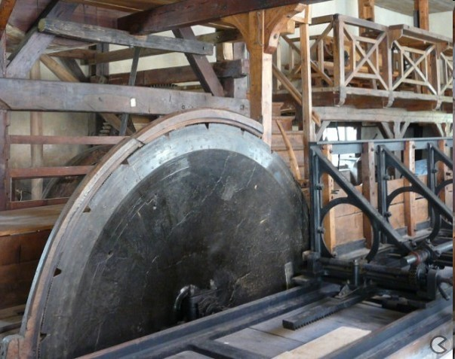
5. Vodno kolo:
  uporabnost:
    mlini,
    žage,

Slide 12
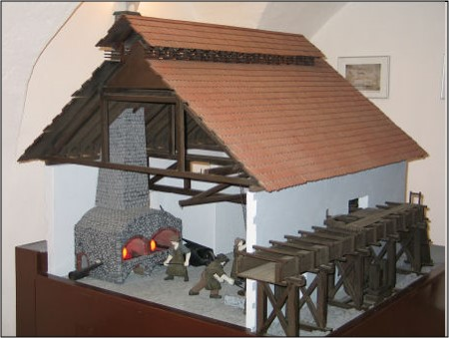

Slide 13
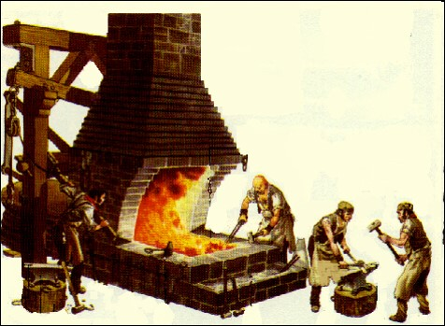
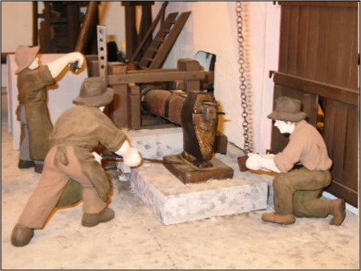
5. Vodno kolo:
  uporabnost:
    mlini,
    žage,
    velika kladiva in mehovi v kovačijah in fužinah,

Slide 14
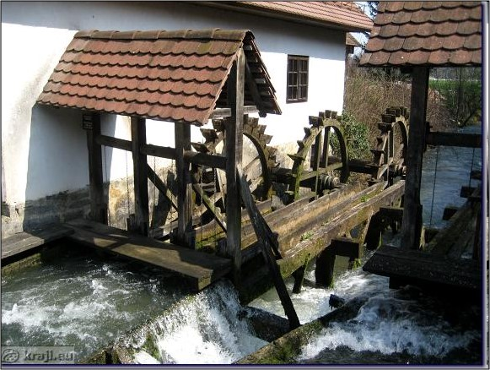
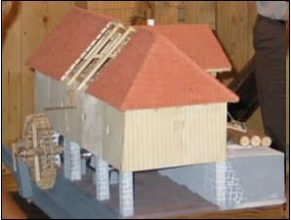
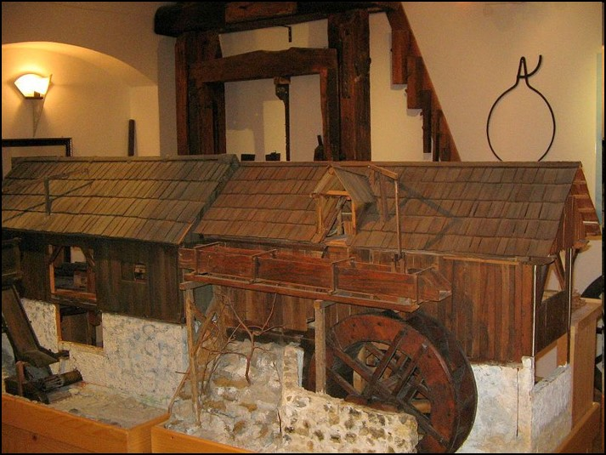

Slide 15
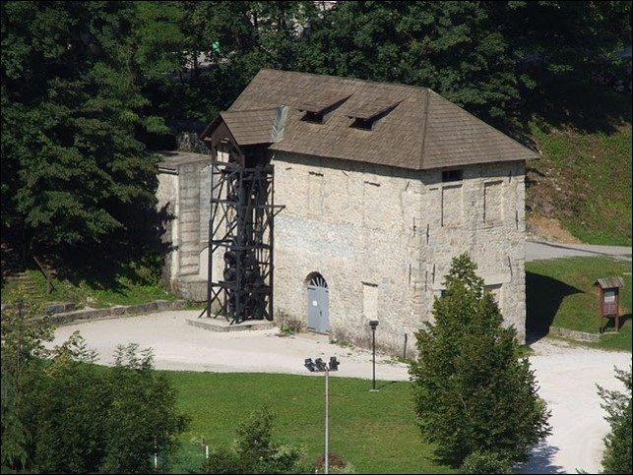
5. Vodno kolo:
  uporabnost:
    velika kladiva in mehovi v kovačijah in fužinah,
    vodne črpalke,

Slide 16
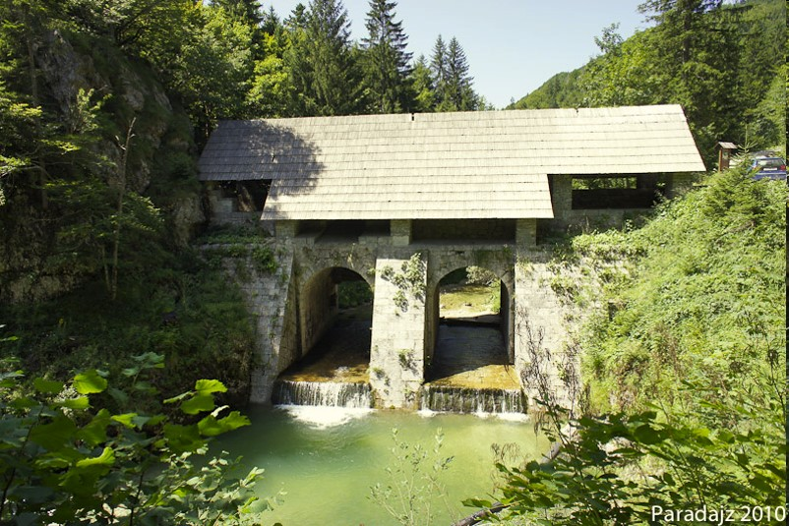

Slide 17
5. Vodno kolo:
  uporabnost:
    mlini,
    žage,
    velika kladiva in mehovi v kovačijah in fužinah,
    vodne črpalke,
  prednosti:
    lažje in hitrejše opravljanje del,
    razvoj prvih strojev,
  slabosti:
    prisotna mora biti tekoča voda.

Slide 18
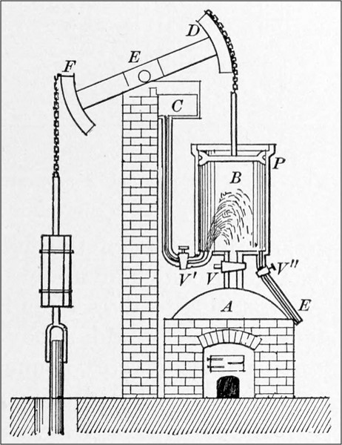

Slide 19
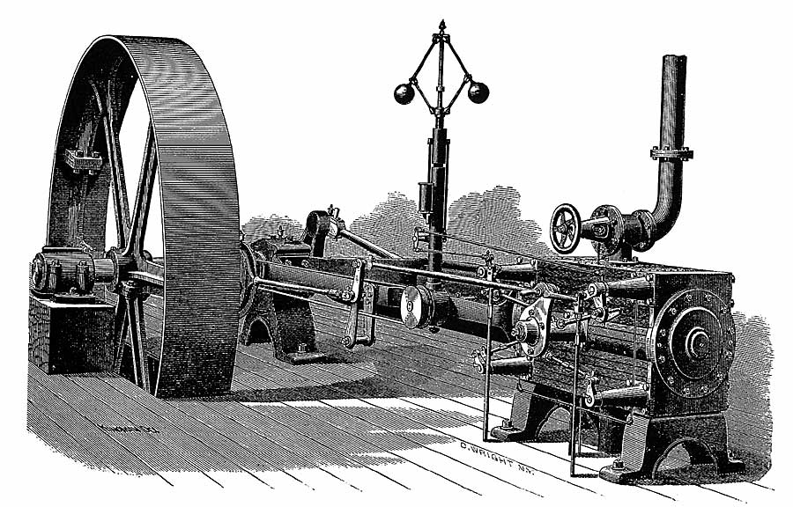
6. Parni stroj:
    izum parnega stroja pomeni pravo revolucijo,

Slide 20
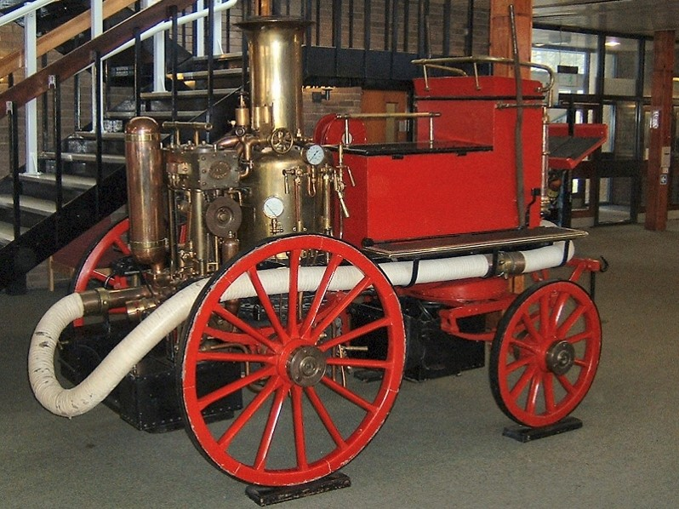
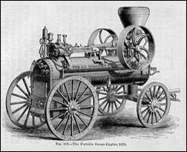
6. Parni stroj:
    uporabnost:
        vir pogonske sile za druge stroje,

Slide 21
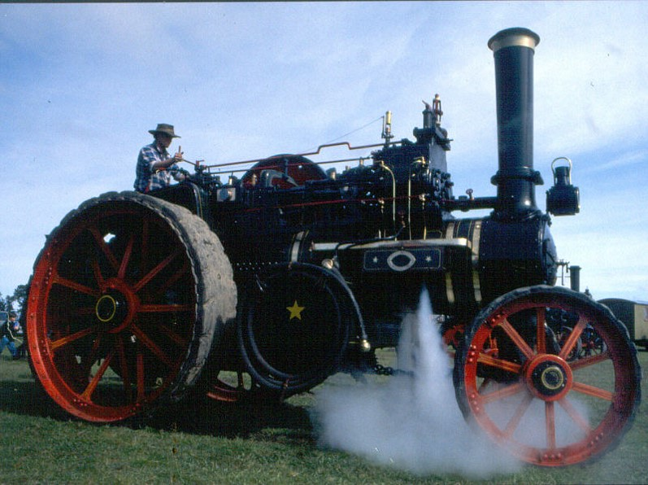
6. Parni stroj:
    uporabnost:
        vir pogonske sile za druge stroje,

Slide 22
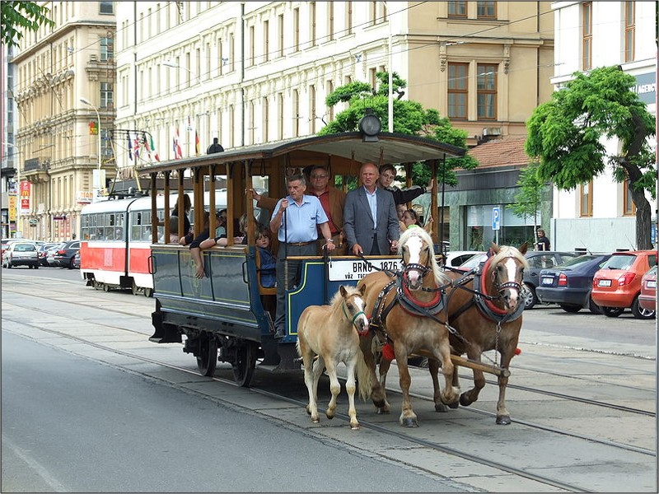

Slide 23
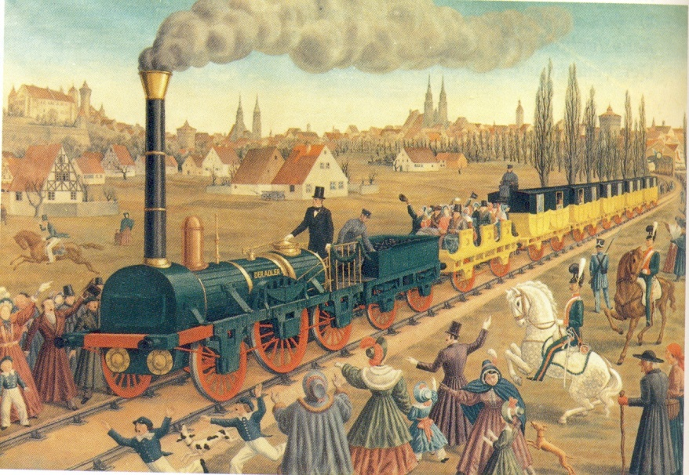
6. Parni stroj:
    uporabnost:
        vir pogonske sile za druge stroje v tovarnah,
        v prometu:
          parna lokomotiva,

Slide 24
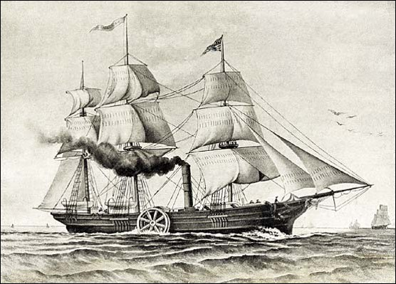
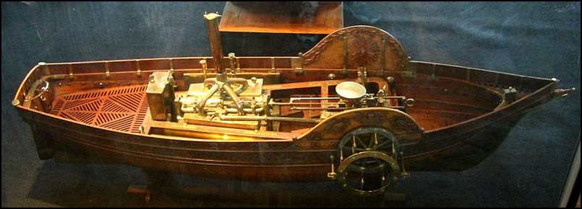
6. Parni stroj:
    uporabnost:
        vir pogonske sile za druge stroje v tovarnah,
        v prometu:
          parna lokomotiva,
          parniki,

Slide 25
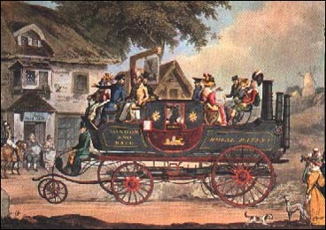
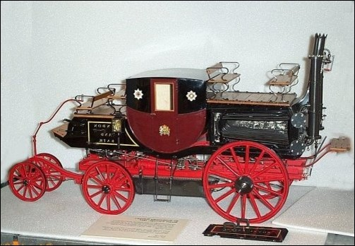
6. Parni stroj:
    uporabnost:
        vir pogonske sile za druge stroje v tovarnah,
        v prometu:
          parna lokomotiva,
          parniki,
          avtomobili

Slide 26
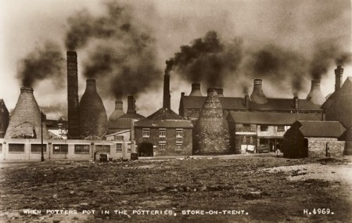
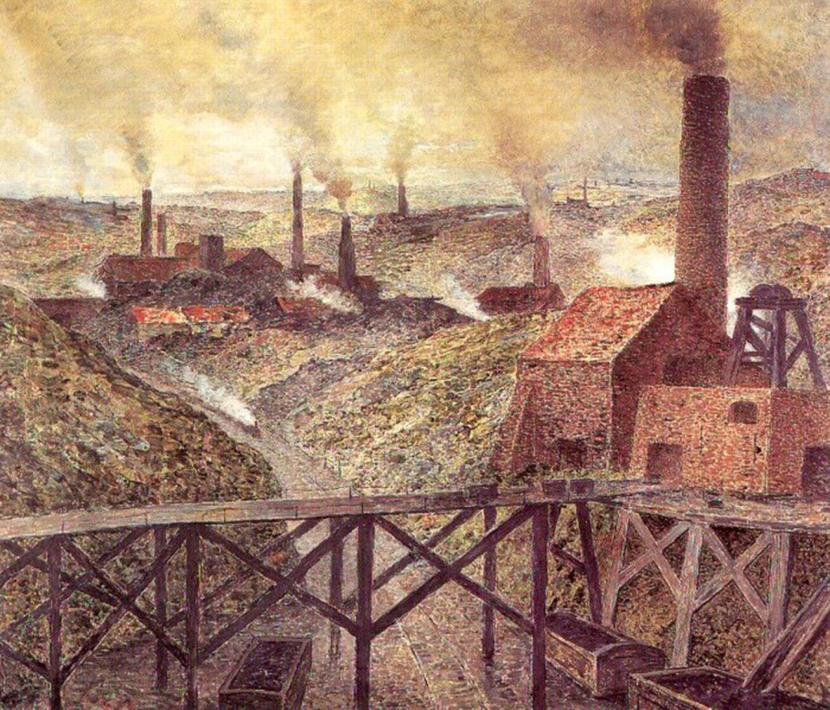
6. Parni stroj:
    prednosti:
        hitrejše in lažje opravljanje del,
        ni potrebna tekoča voda,
    slabosti:
        onesnaženje.

Slide 27
6. Parni stroj:
    izum parnega stroja pomeni pravo revolucijo,
    uporabnost:
        vir pogonske sile za druge stroje v tovarnah,
        v prometu (parna lokomotiva, parniki, avtomobili),
    prednosti:
        hitrejše in lažje opravljanje del,
        ni potrebna tekoča voda,
    slabosti:
        onesnaženje.

Slide 28
7. Posledice izuma parnega stroja :
    premogovništvo postane zelo pomembno,
    industrija se lahko razvije v krajih brez vodne sile,

